Slide 1
Diego Passos
Universidade Federal Fluminense
Redes de Computadores II

Slide 2
Estrutura da Disciplina

Slide 3
Informações Gerais
Salas e Horários
Terças, 09:00 às 11:00, sala 306.
Quintas, 09:00 às 11:00, sala 306.
Contato
dpassos@ic.uff.br
http://www.ic.uff.br/~dpassos/
http://www.midiacom.uff.br/~diego/
https://sites.google.com/ic.uff.br/dpassos/disciplinas/redes-ii-cc-2019-2
Calendário.
Material didático.
Informações.
Avisos.

Slide 4
Objetivos da Disciplina
Concluir o estudo das camadas da pilha TCP/IP.
Em Redes I, foram vistas as camadas de aplicação, transporte e rede.
Em Redes II, será estudada a camada de enlace.
E alguns conceitos da camada física.
Além disso, veremos cinco outros tópicos:
Redes sem fio.
Mobilidade.
Segurança.
Multimídia.
Gerência de redes.

Slide 5
Conteúdo Programático (E Provas)
P₁ | P₂ | P₃
Camada de enlace. Correção de erros. Endereçamento, ARP. - Ethernet. - Switches. - VLANs. - MPLS. Redes Sem Fio. Enlaces sem fio. IEEE 802.11. Celular. Mobilidade. IP Móvel. Mobilidade Celular. | Segurança. Requisitos. Criptografia. Autenticação. Integridade. Certificados. E-mail seguro. SSL. VPNs. IPSec. WLANs. Segurança Operacional. | Multimídia. Aplicações. CDNs. VoIP. RTP, RTCP, SIP. QoS. DiffServ. Gerência. Conceitos. SNMP, MIBs. ASN.1. Exemplos Práticos.

Slide 6
Bibliografia e Material de Apoio
Bibliografia Básica
Kurose & Ross, Redes de Computadores e a Internet, Editora Addison-Wesley, 5a. edição, 2005 (Capítulos 5-9).
Bibliografia Adicional
Tanenbaum, Computer Networks, Editora Pearson, 5a. edição, 2010 (Capítulos 2-5, 7 e 8).
S. Keshav, An Engineering Approach to Computer Networking, Editora Addison-Wesley Professional, 1a. edição, 1997 (Capítulos 1-16).
Outras Referências
Slides, listas de exercícios, links na página do curso.

Slide 7
Alguns Detalhes Sobre os Slides
Fortemente baseados nos slides do livro-texto.
Originais disponíveis em: http://www-net.cs.umass.edu/kurose-ross-ppt-6e/
Alguns slides removidos, outros adicionados, outros modificados.
Disponibilizados na página do curso em algumas versões diferentes:
HTML5/CSS3/Javascript: versão usada nas aulas, contém alguns elementos multimídia.
PDF: versão disponibilizada por questão de compatibilidade, sem recursos multimídia.

Slide 8
Critério de Avaliação
Provas
Reposição: Apenas para alunos que faltaram a uma das provas.
Todo o conteúdo.
\(M_p = \frac{P_1 + P_2 + P_3}{3}\)
Trabalho (grupos de 2 a 5 alunos)
Tema: site survey de redes Wi-Fi.
Entrega de relatório.
Apresentação do trabalho durante a aula.
Média Final
\(M_f = 0{,}8\cdot M_p + 0{,}2\cdot M_t\)

Slide 9
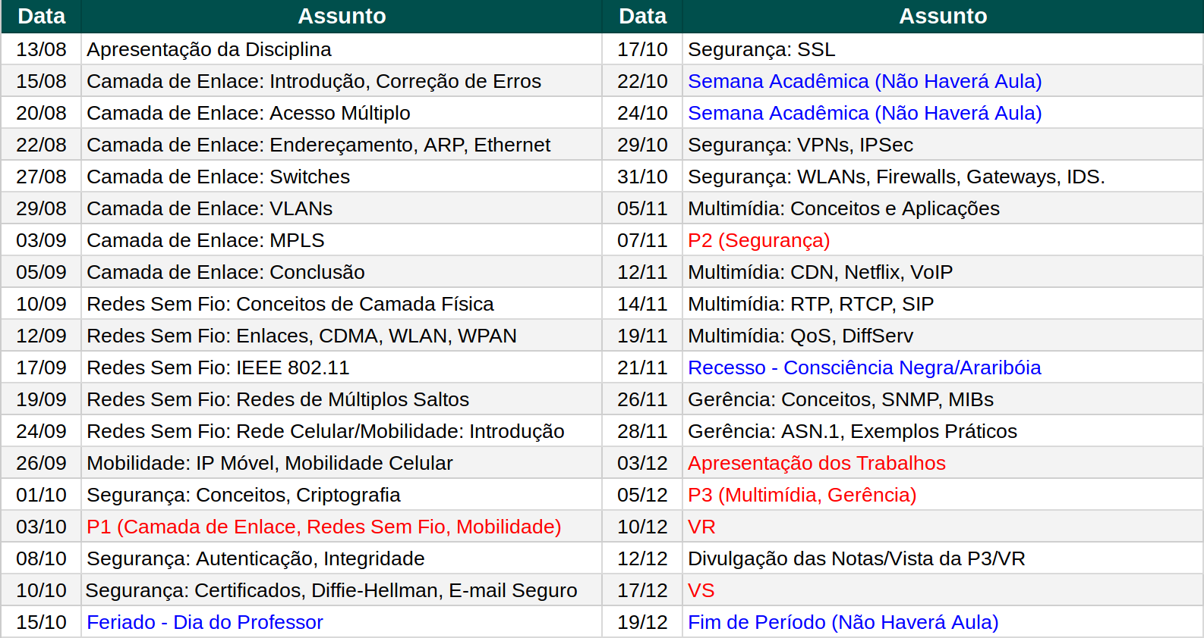
Calendário (Sujeito a Alterações)

Slide 10
Calendário: Datas Importantes
Provas
P₁: 03/10/2019.
P₂: 07/11/2019.
P₃: 05/12/2019.
VR: 10/12/2019.
VS: 17/12/2019.
Entrega do Trabalho
Entrega do relatório: 01/12/2019.
Apresentações: 03/12/2019.
Problemas?

Slide 11
Informações Sobre os Trabalhos (I)
Documento de especificação disponível na página.
Leiam as especificações o quanto antes.
Tirem quaisquer dúvidas por e-mail ou pessoalmente.
Relatório:
Formato livre.
Deve ser objetivo (quatro páginas são suficientes).
Deve contemplar conteúdo pedido no documento de especificação.
Deve explicar como o grupo chegou a estas respostas.
Apresentação:
Mesmo conteúdo do relatório.
Oportunidade para esclarecimentos.
Perguntas.

Slide 12
Informações Sobre os Trabalhos (II)
Critérios de avaliação:
Explicados no documento de especificação.
São (espera-se) pouco subjetivos.
Podem ser discutidos antes da entrega do trabalho.
Logo, leiam os critérios o quanto antes!
Plágio não será tolerado!
Trabalhos plagiados (de colegas ou de qualquer outra fonte) serão desconsiderados.

Slide 13
Informações Sobre os Trabalhos (III)
Trabalho pode ser feito em grupos de 2 a 5 integrantes.
Integrantes devem estar claramente discriminados no momento da entrega.
Não serão aceitas inserções, remoções ou substituições de membros após a entrega.
Entregas deverão ser feitas por e-mail.
Maiores detalhes no documento de especificação.

Slide 14
Outros Pontos Importantes
Presença e reprovação por faltas.
Exercícios ao final das aulas.
Demonstrações práticas e experimentos.
Estilo das provas.

Slide 15
Visão Geral da Ementa e Motivação

Slide 16
Pilha TCP/IP
Objetivo principal da disciplina de Redes I.
Estuda as 3 camadas do topo da pilha.
Em Redes II, veremos mais uma camada em detalhes.
Camada de enlace.
Serviços providos.
Técnicas utilizadas.
Protocolos envolvidos.
Equipamentos.
...
A camada física, por outro lado, não é nosso objetivo principal.
Embora alguns conceitos sejam importantes para a disciplina.

Slide 17
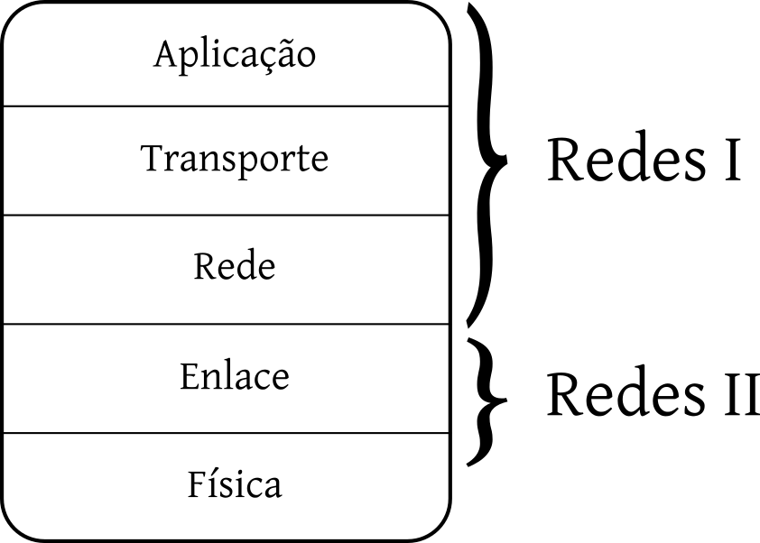

Slide 18
Camada de Enlace: Por Que Estudar?
Grande diversidade de tecnologias, padrões, protocolos.
Enlaces cabeados, sem fio, ópticos, ...
Enlaces dedicados, compartilhados.
Wi-Fi, Ethernet, DSL, ...
Há uma série de perguntas a se responder:
Quais são as vantagens e desvantagens?
Qual é a opção mais adequada para determinado cenário?
Características da camada de enlace podem afetar desempenho da rede.
Atrasos de acesso ao meio.
Colisões.

Slide 19
Camada Física: Por Que Não Estudar?
Baseada em resultados de áreas específicas da física e matemática.
Algumas das quais não são comumente estudadas em CC e SI.
Não é possível estudar a camada física em detalhes sem uma base sólida nestas áreas.
Algo fora do escopo destes cursos de graduação.
Mas...
É possível ter uma “ideia” de como/porque certos fenômenos ocorrem.
Importante para entender por que certos serviços são providos por camadas superiores.
e.g., detecção/correção de bits errados.

Slide 20
Redes Sem Fio (I)
Cada vez mais, substituímos cabos por tecnologias sem fio.
Não só em redes, mas até para alimentação de equipamentos.
Comunicação sem fio já é lugar comum.
Usada diariamente por grande parte da população do mundo.
Em várias formas, também: celulares, Wi-Fi, Bluetooth, ...
Uma boa formação em redes precisa cobrir este tópico.

Slide 21
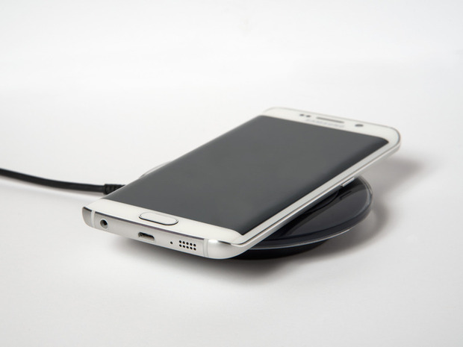

Slide 22
Redes Sem Fio (II)
Mas como as redes sem fio diferem de outras redes estudadas em Redes I e Redes II?
Várias características muito particulares:
Alta ocorrência de corrupção nas transmissões.
Meio compartilhado com “terminais ocultos”.
Dois transmissores podem atrapalhar um ao outro sem mesmo perceber!
Segurança: sinal transmitido “no ar”, qualquer um pode recebê-lo.
Não é necessário acesso físico a algum equipamento, infraestrutura.
Características dos enlaces mudam rapidamente.
Dispositivos podem se mover, obstáculos podem surgir, ...
Topologias arbitrárias e altamente dinâmicas são possíveis.
Em resumo: uma série de soluções específicas são necessárias.

Slide 23
Mobilidade
Dispositivos de rede não são mais estáticos.
Celulares, laptops, tablets, todos podem facilmente ser levados de um local para outro.
Seja em uma mesma rede, seja através de redes diferentes.
Mais que isso: queremos nos mover enquanto utilizamos a rede.
e.g., utilizar um smartphone com um plano de dados 3G como GPS em uma viagem.
e.g., andar por um shopping com um smartphone se conectando em vários pontos de acesso e recebendo notificações, e-mails.
Como isso se encaixa no modelo TCP/IP visto em Redes I?
“Cada dispositivo na Internet possui um endereço IP”.
“Endereços IP são hierárquicos, pertencem a subredes”.
“O TCP utiliza os endereços IP de origem/destino para demultiplexar conexões”.
Problemas?

Slide 24
Segurança
Tema de especial importância em redes.
E em computação, em geral.
Muito em voga nos últimos anos.
Espionagem digital, ataques de negação de serviço, invasões, ...
Assunto bastante extenso, poderia preencher toda uma disciplina.
Ou mais até.
Nesta disciplina, cobriremos apenas o básico.
Princípios e requisitos de segurança em redes.
Tipos comuns de ataques.
Tipos mais comuns de criptografia.
Como utilizar a criptografia para garantir requisitos de segurança.
Protocolos e aplicações tradicionais com foco em segurança.
Segurança operacional.

Slide 25
Multimídia (I)
Aplicações iniciais da Internet eram “simples”.
Correio eletrônico.
Transferência de arquivos.
Web.
Mensagens de texto.
...
Uma Internet “mais rápida” sempre foi desejável, mas aplicações funcionavam de uma maneira ou de outra.
Hoje, somos mais exigentes, queremos conteúdo multimídia.
Streaming de áudio/vídeo gravado: youtube, Netflix, Hulu, ...
Conversas de voz/vídeo (ao-vivo): Skype, WhatsApp, ...
Aplicações agora possuem requisitos fortes de desempenho.
Vazão mínima, atraso máximo, perda de pacotes máxima, jitter máximo, ...

Slide 26
Multimídia (II)
Mas a Internet é uma rede do tipo “melhor esforço”!
Como prover este tipo de garantia de desempenho?
Ou qualquer outra garantia, na verdade?
Resposta:
Através de protocolos específicos, soluções e técnicas não triviais.

Slide 27
Gerência de Rede (I)
Uma rede (cabeada) entre dois computadores para de funcionar. Como resolver o problema?
Algumas ideias:
Substituir o cabo de rede.
Substituir as interfaces de rede de cada computador.
Verificar a configuração de cada computador.
Verificar se não há bugs nos componentes de software.
Aplicações, implementação de protocolos no SO, ...

Slide 28
Gerência de Rede (II)
Uma rede (cabeada) entre dois computadores para de funcionar. Como resolver o problema?
Algumas ideias:
Substituir o cabo de rede.
Substituir as interfaces de rede de cada computador.
Verificar a configuração de cada computador.
Verificar se não há bugs nos componentes de software.
Aplicações, implementação de protocolos no SO, ...
Agora considere o problema em escala maior: a rede da UFF parou de funcionar.
Como resolver o problema?
Antes disso: como diagnosticar o problema?
Antes disso: como isolar o dispositivo (host, roteador, switch, ...) que causa o problema?
Antes disso: como identificar a “região” da rede na qual se encontra o dispositivo culpado?

Slide 29
Gerência de Rede (III)
Com o crescimento de uma rede, tudo se torna (bem) mais complexo.
A gerência, portanto, é uma tarefa difícil.
Além disso, a gerência é importante.
Problemas acontecem frequentemente em redes de grande porte.
Equipamentos dão defeito, configurações erradas são feitas, cabos são conectados no lugar errado, ...
Mas a gerência de redes não se resume apenas a resolver problemas.
Mais genericamente, é desejável:
Prever/prevenir potenciais problemas.
Identificar mudanças nos perfis de uso da rede.
Identificar comportamentos anômalos da rede.
...

Slide 30
Gerência de Rede (IV)
Como alcançar estes objetivos?
Em especial, levando em conta a heterogeneidade da Internet.
Através do emprego de protocolos e soluções especializadas, padronizadas.
Protocolos, soluções que permitam:
Monitoramento.
Configuração.
Atuação.
...
Problema complexo, mercado em expansão.
Gerência de redes movimenta bilhões de dólares por ano e valor deve aumentar.

Slide 31
Próxima Aula...
Começaremos a disciplina “de verdade”.
Primeiro tópico: camada de enlace.
Introdução.
Serviços.
Métodos de detecção e correção de erros.

